Slide 1

Χρήση Μπαταριών για αύξηση Φ/Β Διείσδυσης σε δίκτυο ΧΤ
ΑΡΙΣΤΟΤΕΛΕΙΟ ΠΑΝΕΠΙΣΤΗΜΙΟ ΘΕΣΣΑΛΟΝΙΚΗΣ
ΤΜΗΜΑ ΗΛΕΚΤΡΟΛΟΓΩΝ ΜΗΧΑΝΙΚΩΝ & ΜΗΧΑΝΙΚΩΝ Η/Υ
ΤΟΜΕΑΣ ΕΝΕΡΓΕΙΑΣ
Γιδάς Παναγιώτης
Δεληγιάννης Ιωάννης
Θεσσαλονίκη, Απρίλιος 2018
Επιβλέπων Καθηγητής:
Αλεξιάδης Μηνάς

Slide 2
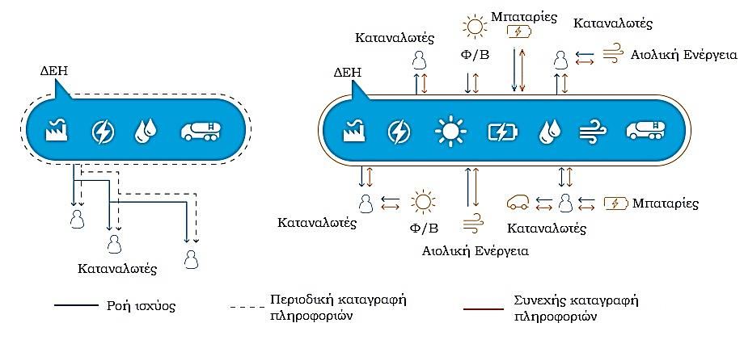
Διανεμημένη Παραγωγή
Συγκεντρωτικό μονοκατευθυντικό δίκτυο
Αυξημένη Διείσδυση Διανεμημένης Παραγωγής
Μικρές Μονάδες συνδεδεμένες σε ΧΤ και ΜΤ
Ανανεώσιμες (Ανεμογεννήτριες (Α/Γ), μικροστρόβιλους, φωτοβολταϊκά, κυψέλες καυσίμου, βιομάζα
Συμβατικές (μηχανές εσωτερικής καύσης, μονάδες Συμπαραγωγής Ηλεκτρισμού- Θερμότητας, ΣΗΘ)
Μπαταρίες
Ενεργοί Καταναλωτές-Παραγωγοί
Αλλαγή Ροής Ισχύος στο δίκτυο
Διαχείριση & Έλεγχος του Δικτύου Διανομής Ηλεκτρικής Ενέργειας

Slide 3
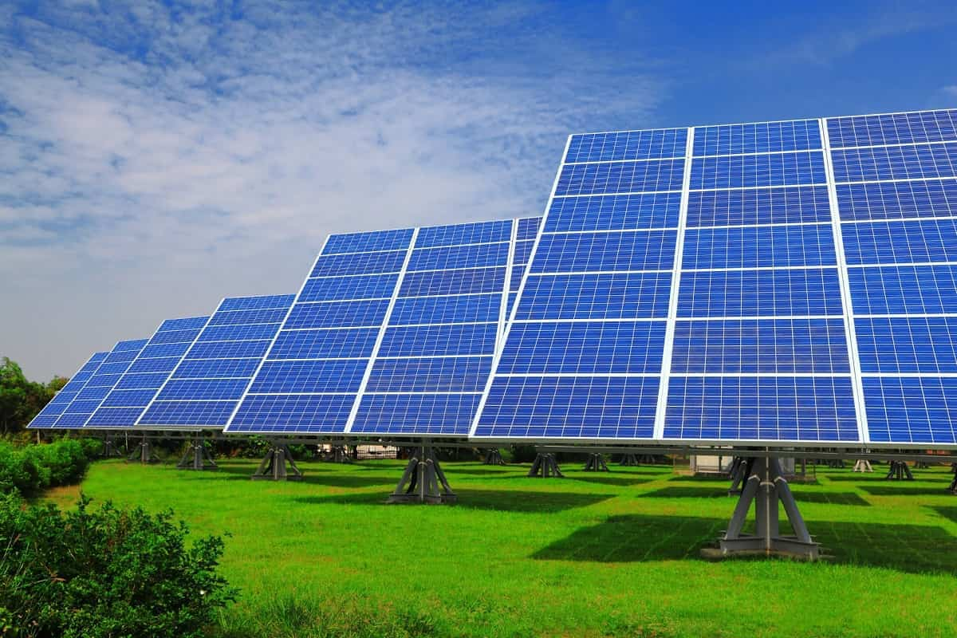
Φωτοβολταϊκά Συστήματα

Slide 4
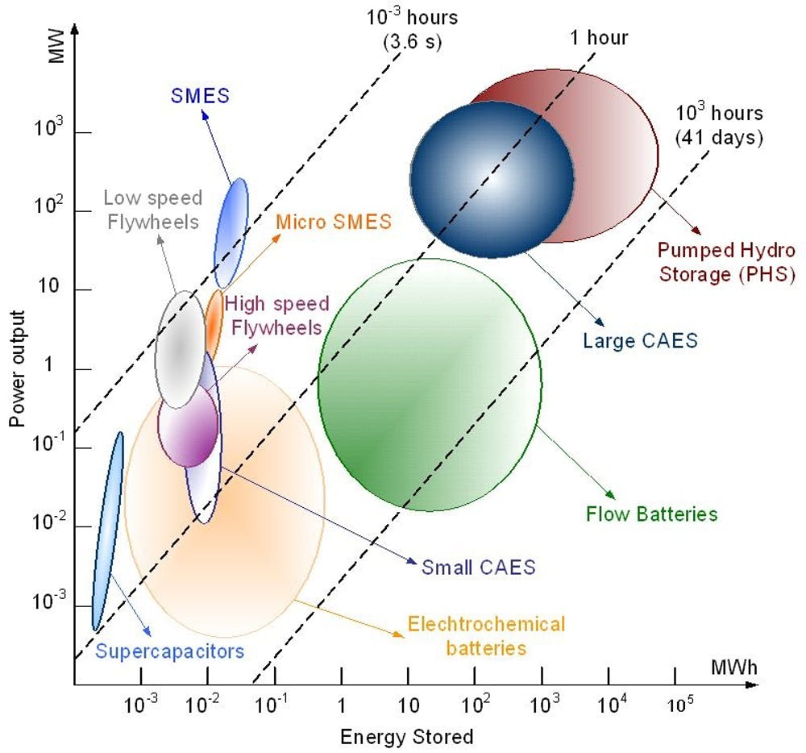
Μπαταρίες
Βασικές Παράμετροι Μέσων Αποθήκευσης
Χωρητικότητα (kWh)
Μέγ. Ισχύς Φόρτισης/ Εκφόρτισης (kW)
Κόστος
Βαθμός Απόδοσης
Διάρκεια Ζωής
Βάρος, Όγκος
Πεδίο Εφαρμογής

Slide 5
Τύποι Μπαταριών
Μολύβδου Οξέος Ιόντων Λιθίου
Πλεονεκτήματα: Διαθέσιμες σε ποικίλες ποσότητες / χωρητικότητες, Καλή απόδοση, Χαμηλό κόστος
Μειονεκτήματα: Λίγους κύκλους ζωής, Περιορισμένη ενεργειακή πυκνότητα
Αρχικό Κόστος €/kWh: 260
Κύκλοι Ζωής: 250
Ισοσταθμισμένο Κόστος Life €/kWh: 0,25
Πλεονεκτήματα: Δεν απαιτείται συντήρηση, Πολλούς κύκλους ζωής, Μεγάλο χρόνο αποθήκευσης, Γρήγορους χρόνους φόρτισης και εκφόρτισης, Υψηλή απόδοση ενέργειας
Μειονεκτήματα: Υψηλό αρχικό κόστος, Χρειάζονται κύκλωμα προστασίας
Αρχικό Κόστος €/kWh: 800
Κύκλοι Ζωής: 2500
Ισοσταθμισμένο Κόστος Life €/kWh: 0,30

Slide 6
Τοπολογία Δικτύου XT
Υπόγειο Δίκτυο Ακτινικό
10 Φ/Β μονάδες
14 φορτία
Μ/Σ 250 kVA
25-100m
R=0.6538 Ω/km Χ=0.0769 Ω/km
R= 0.9393 Ω/km Χ=0.0909 Ω/km
Θερμικό Όριο 145Α και 120Α

Slide 7
Φορτία Καταναλωτών
14 κόμβοι με οικιακά φορτία
Ετήσιες Προσομοιώσεις (ωριαίο βήμα): Φορτία Καταναλωτών, Ηλιακή Ακτινοβολία

Slide 8
Παρουσίαση Αλγορίθμου Ροής Φορτίου
Βήμα 1: V_{φασ}= 230V<0º σε κάθε κόμβο
Βήμα 2: Re{I}= (P_{FORT}-P_{pv})/V, Im{I}=(Q_{FORT})/V
Βήμα 3: Μετασχηματισμός ρευμάτων κάθε κόμβου στο ίδιο σύστημα συντεταγμένων.
Βήμα 4: Υπολογισμός ρευμάτων κλάδων (από δεξιά προς τα αριστερά)
Βήμα 5: Εκ νέου υπολογισμός τάσεων στους κόμβους από αριστερά προς τα δεξιά, για τάση ζυγού 230<0^{ο}
Στο τέλος αυτού του βήματος θα είναι πλέον ορατή η διαφοροποίηση των τάσεων και θα φαίνεται η ανύψωση ή πτώση τάσης από αριστερά προς τα δεξιά καθώς και οι διαφοροποιήσεις των φάσεών τους.
Βήμα 6: Επιστροφή στο Βήμα 2
Σύγκλιση σε 4-5 επαναλήψεις
Μονοφασικό Ισοδύναμο

Slide 9
Παρουσίαση Σεναρίων
Σταδιακή Αύξηση Φ/Β Ισχύος: 150kW, 200 kW, 250 kW, 300 kW
Τα Φ/Β παραμένουν στους ίδιους κόμβους
Εισαγωγή μπαταριών: Αντιμετώπιση Υπερτάσεων (άνω του +10%)
Βελτιστοποίηση
Πόσες Μπαταρίες; Σε ποιους κόμβους; Ονομαστική Χωρητικότητα; Μέγιστη Ισχύς Φόρτισης/Εκφόρτισης
Περικοπή Φ/Β ισχύος (Curtailment): Συνδυασμός με μπαταρίες. Πότε; Τεχνοοικονομική Αποτίμηση
Ωριαία προσομοίωση, Ένα Έτος

Slide 10
Μπαταρίες
Πότε φορτίζουν;
Κατά τη διάρκεια της ημέρας ακριβώς όσο χρειάζεται για την αποφυγή υπερτάσεων
Πότε εκφορτίζουν;
Εκφορτίζουν κατά τη διάρκεια της νύχτας αποδίδοντας την αποθηκευμένη ενέργεια.
Ρυθμός εκφόρτισης ώστε να μην προκαλεί υπέρταση άνω +7%
Πρέπει να είναι άδειες για την φόρτιση της επόμενης ημέρας

Slide 11
Φ/Β 150 kW Μια μπαταρία (400kWh, 50 kW) στον κόμβο 17

Slide 12
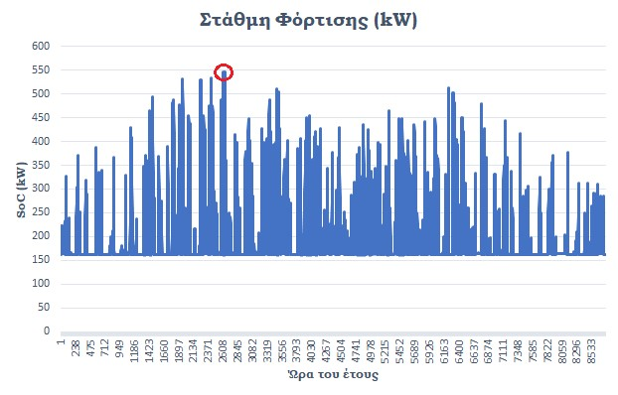
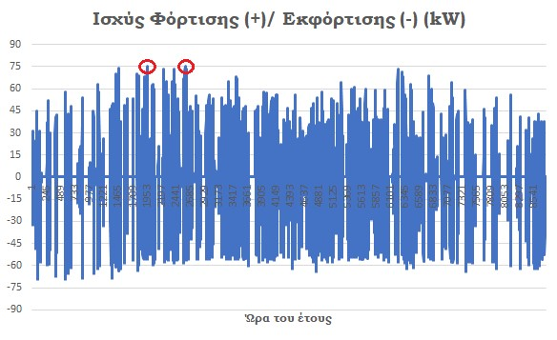
Αύξηση χωρητικότητας και/ή ισχύος (κόμβος 13)
Στάθμη Φόρτισης (kWh)
SoC (kWh)
Βέλτιστη Επιλογή:
Η μικρότερη απαιτούμενη μπαταρία που εξαλείφει πλήρως τις υπερτάσεις

Slide 13
Φ/Β 150 kW Μια μπαταρία
Μπαταρίες | Κόμβοι | Ισχύς & Χωρητικότητα Μπαταρίας
1 | 17 | 75 kW 545 kWh
1 | 18 | 80 kW 565 kWh
1 | 13 | 80 kW 570 kWh
1 | 5 | 105 kW 800 kWh
1 | 25 | 100 kW 770 kWh

Slide 14
Φ/Β 150 kW πολλές μπαταρίες
Μπαταρίες | Κόμβοι | Ισχύς/Χωρητικότητα Μπαταρίας | Συνολική. Χωρητικότητα | % Βελτίωση
1 | 17 | 75 kW 545 kWh | 545 kWh | -
2 | 11, 17 | 35 kW 265 kWh | 530 kWh | 2,75%
3 | 11, 13, 17 | 25 kW 175 kWh | 525 kWh | 3,66%
4 | 11,13, 17,18 | 20 kW 125 kWh | 500 kWh | 8,25%
10 | 5, 9, 11, 12, 13, 14, 17, 18, 22, 25 | 8 kW 65 kWh | 650 kWh | -19,2%

Slide 15
Αύξηση Φ/Β, 200kW, 250kW, 300kW
200kW
250kW
Μπαταρίες | Κόμβοι | Ισχύς & Χωρητικότητα Μπαταρίας | Συνολική Χωρητικότητα | % Βελτίωση
1 | Υπέρβαση θερμικών ορίων
2 | 11, 17 | 60 kW 525 kWh | 1050 kWh | 39,4%
3 | 11, 13, 17 | 40 kW 330 kWh | 990 kWh | 42,9%
4 | 11,13 17,18 | 30 kW 245 kWh | 980 kWh | 43,5%
10 | 5, 9, 11, 12, 13, 14, 17, 18, 22, 25 | 15 kW 115 kWh | 1150 kWh | 33,7%
Μπαταρίες | Κόμβοι | Ισχύς & Χωρητικότητα Μπαταρίας | Συνολική Χωρητικότητα | % Βελτίωση
1 | Δεν υπάρχει λύση
2 | 11, 17 | 85 kW 1720 kWh | 3440 KWh | -
3 | 11, 13, 17 | 60 kW 1035 kWh | 3105 kWh | 9.7 %
4 | 11,13 17,18 | 45 kW 765 kWh | kWh | 11 %
10 | 5, 9, 11, 12, 13, 14, 17, 18, 22, 25 | 20 kW 235 kWh | 2350 kWh | 31.7 %
Μπαταρίες | Κόμβοι | Ισχύς/Χωρητικότητα Μπαταρίας | Συνολική. Χωρητικότητα | % Βελτίωση
1 | Δεν υπάρχει λύση
2 | Δεν υπάρχει λύση
3 | Δεν υπάρχει λύση
4 | Δεν υπάρχει λύση
10 | Δεν υπάρχει λύση
300kW

Slide 20
Φ/Β 250 kW, 10 μπαταρίες
Φ/Β: 250kW Θερμικό Όριο: -100kW

Slide 21
Μπαταρίες & Περικοπή Φ/Β Ισχύος, 300kW Φ/Β
Η μπαταρία ενεργοποιείται για αντιμετώπιση υπερτάσεων
Όταν δεν αρκεί γίνεται η απαιτούμενη περικοπή Φ/Β ισχύος
Μπαταρίες | Ενέργεια περικοπής Φ/Β (MWh) | Αξιοποιούμενη Φ/Β ενέργεια
0 | 241 | 250,7 (51,0%)
10*100kWh | 95,4 | 394,3 (80,2%)
10*200kWh | 34,49 | 454,4 (92,4%)
10*300kWh | 22,46 | 466,2 (94,8%)
10*400kWh | 16,68 | 471,9 (96,0%)
10*500kWh | 13,81 | 474,8 (96,6%)
Όλες οι λύσεις με μπαταρίες δεν είναι οικονομικά ρεαλιστικές
Μελλοντική Πτώση Τιμής Μπαταριών
Άλλη κερδοφόρα χρήση μπαταρίας, όχι μόνο για υπερτάσεις

Slide 22
Περικοπή Φ/Β Ισχύος
Περικοπή Φ/Β Ισχύος αντί Μπαταριών
για αντιμετώπιση υπερτάσεων
ή παραβιάσεων θερμικού ορίου γραμμών
Δεν υπάρχει αρχικό κόστος
Απώλειες Ενέργειας
Zero Energy: ~Φ/Β Ισχύς 54kW
Φ/Β Ισχύς (kW) | Ενέργεια περικοπής Φ/Β (MWh) | Παραγόμενη Φ/Β Ενέργεια (MWh) | Μη αξιοποιούμενη Φ/Β ενέργεια (%)
100 | 5,0 | 163,9 | 3,05
150 | 45,53 | 245,9 | 18,5
200 | 104,1 | 327,8 | 31,7
250 | 170,5 | 409,8 | 41,6
300 | 241 | 491,7 | 49,0

Slide 23
Σύνοψη - Συμπεράσματα
Οι μπαταρίες μπορούν να βοηθήσουν σε αύξηση της Φ/Β ισχύος
Αντιμετωπίζουν τις υπερτάσεις
Δεν παραβιάζονται τα θερμικά όρια
Διασπορά πολλών μικρών μπαταριών
Δεν έχουμε περικοπές Φ/Β ισχύος, απώλειες ενέργειας
Η Φ/Β ισχύς μπορεί να ξεπερνά την ονομαστική ισχύ του Μ/Σ
Συνδυασμός Μπαταριών με Περικοπή Ισχύος
Όλα τα σενάρια είναι προβληματικά από οικονομικής απόψεως

Slide 24
Ευχαριστούμε για την προσοχή σας!

